Slide 1
创维75A7FP & 海信75Q8E
竞品分析
软件平台 画质实验室 2025.08

Slide 2
客观数据分析
PART 01

Slide 3
客观数据总览
客观数据上我司75A7FP在最高瞬态峰值亮度持续时间、开LD后对比度、色域上优于海信75E8Q。
测试内容 |  | 海信75E8Q | 创维75A7F Pro | 结论 | 备注
LD分区 |  | 2880 | 2880 | LD分区相同
刷新率 |  | 330Hz / 4k 170Hz | 300Hz
芯片信息 |  | 9655 | 2886
屏体信息
亮度(鲜艳模式) | 全白场亮度 | 765.24 | 737.38 | 海信全白场亮度略高
 | 黑场亮度 | 0.0663693 | 0.5214501 | 关LD下海信黑场亮度低,(E5NP对比A5FP结果一致,猜测海信使用了0D Dimming技术,明显降低了全黑场亮度) | 关LD
 | Real Scene | 971.51 | 747.11108 |  | Rtings测试视频
 | 稳态峰值亮度 | 1446.3 | 2057.1 | A7FP稳态、瞬态峰值亮度数值均优于海信E8Q
 | 瞬态峰值亮度 | 5000+(仅持续1-2秒) | 5000+(可持续20秒)
对比度 | 标准 | 开LD: 4222.88 关LD: 1901.11 | 开LD: 4611.09 关LD: 1787.56 | 屏本体对比度海信略优于我司,但开LD后我司更优 | 在SJ/T 11746-2019基础上开关LD
 | 鲜艳 | 开LD: 4194.46 关LD: 1875.6 | 开LD: 4286.49 关LD: 1846.52
色域 （DCI-P3） | 覆盖率（1976） | 96.7% | 97.6% | 创维色域覆盖率和面积比明显优于海信
 | 面积比（1976） | 110.2% | 120.8%
色温 | 标准 | 7851.27 | 10525.24 | 各模式下创维整体色温较海信偏冷 | 80%灰阶
 | 鲜艳 | 9654.76 | 15930.40
 | 影院 | 6048.39 | 6687.59

Slide 4
客观数据细节项对比: SDR鲜艳默认模式亮度功率对比
稳态峰值亮度: 小窗口亮度稳定并持续20分钟后的亮度 (峰值亮度设计规范中,我们定义持续时间超过20分钟为稳态)
测试内容 |  | 75E8Q (20分钟) |  | 75E8Q (1分钟) |  | 75A7F Pro
 |  | 亮度 | 功率 | 亮度 | 功率 | 亮度 | 功率
Window（H）size | 1 | 765.2 | 285 | 765.2 | 285 | 737.38 | 269
 | 0.95 | 788.2 | 285 | 788.2 | 285 | 767.41 | 269
 | 0.9 | 840.9 | 285 | 840.9 | 285 | 814.82 | 269
 | 0.85 | 864.5 | 284 | 864.5 | 284 | 839.81 | 269
 | 0.8 | 899.3 | 284 | 899.3 | 284 | 893.78 | 269
 | 0.75 | 960.9 | 284 | 960.9 | 284 | 944.59 | 269
 | 0.7 | 1034.8 | 283 | 1034.8 | 283 | 1012.2 | 268
 | 0.65 | 1100.5 | 283 | 1100.5 | 283 | 1102.1 | 270
 | 0.6 | 1184.2 | 282 | 1184.2 | 282 | 1155.3 | 269
 | 0.55 | 1237.2 | 281 | 1237.2 | 281 | 1244.1 | 269
 | 0.5 | 1283.5 | 282 | 1283.5 | 282 | 1388.1 | 269
 | 0.45 | 1363.4 | 282 | 1363.4 | 282 | 1492.6 | 273
 | 0.4 | 1446.3 | 282 | 1446.3 | 282 | 1653.1 | 273
 | 0.35 | 681.2 | 128 | 1634.2 | 282 | 1810.1 | 272
 | 0.3 | 731.2 | 128 | 1828.4 | 282 | 1881.2 | 266
 | 0.25 | 826.6 | 129 | 2532.5 | 282 | 2057.1 | 238
 | 0.2 | 949.3 | 129 | 2497.1 | 282 | 1990.1 | 199
 | 0.15 | 1087.7 | 129 | 2922.5 | 282 | 1897.2 | 160
 | 0.1 | 1236.7 | 129 | 3866.1 | 282 | 1740.8 | 116
 | 0.05 | 1071.9 | 79 | 2863.2 | 150 | 1459.4 | 73
 | 0.02 | 910.9 | 55 | 2042.3 | 90 | 1079.1 | 49
2057.1
1446.3
3866.1
2057.1
Notes:
鲜艳模式下，每个窗口需要等待稳态后在记录数据 （稳态峰值亮度）

Slide 5
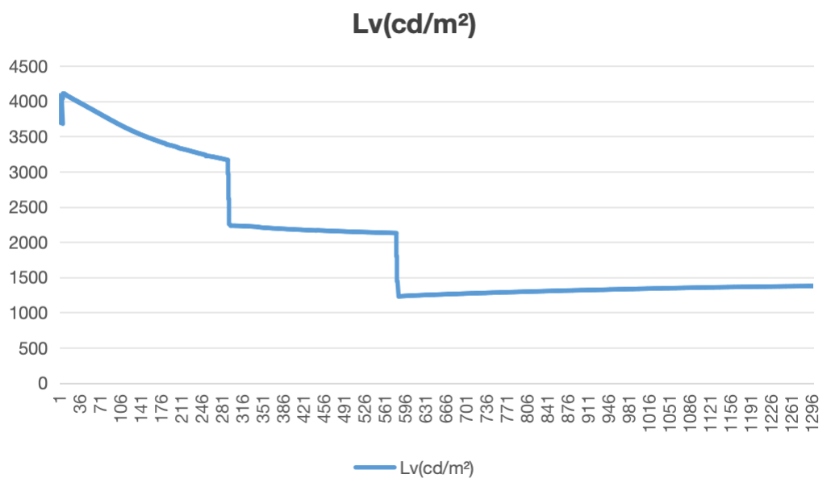
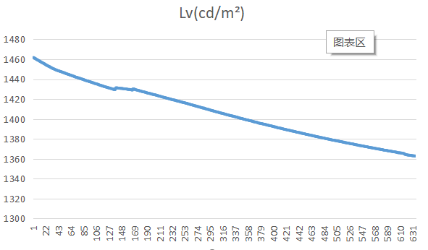
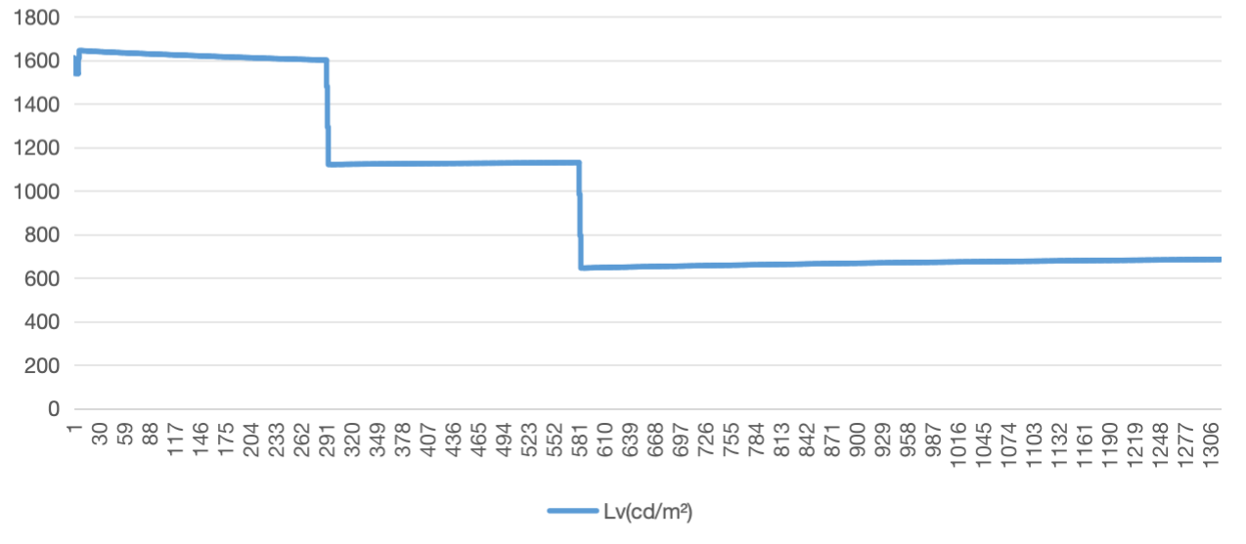
客观数据细节项对比: 海信各窗口瞬态峰值亮度趋势(SDR）
SDR35%以下窗口呈阶梯式下降趋势; 第一、二阶段各持续约5分钟左右后再次下降, 第三阶段持续10分钟左右后达到稳定状态。
SDR35%窗口以上峰值亮度呈现缓慢下降趋势.
10%窗口
35%窗口
45%窗口
窗口 | 2% | 5% | 7% | 8% | 10% | 15% | 20% | 25% | 30% | 35%
第一阶段 | 2028~2084 | 2863~2441 | 3515~2956 | 4938~3471 | 4109~3163 | 3008~2669 | 2550~2338 | 2162~2044 | 1844~1777 | 1645~1600
差值 | +56 | -422 | -559 | -1467 | -946 | -339 | -212 | -118 | -67 | -45
持续时间 | 290s | 290s | 291s | 290s | 284s | 284s | 290s | 284s | 290s | 290s
第二阶段 | 1475~1567 | 1765~1816 | 2096~2097 | 2450~2298 | 2231~2127 | 1881~1883 | 1643~1642 | 1435~1437 | 1246~1263 | 1121~1130
差值 | +92 | +51 | +1 | -152 | -104 | +2 | -1 | +2 | +17 | +9
持续时间 | 291s | 290s | 291s | 290s | 291s | 290s | 290s | 290s | 290s | 290s

Slide 6
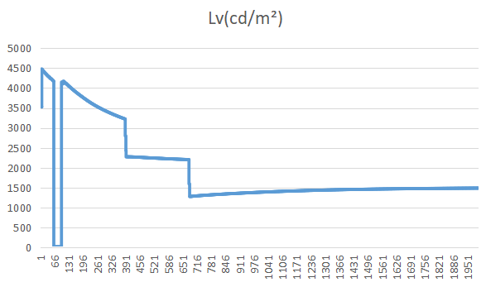
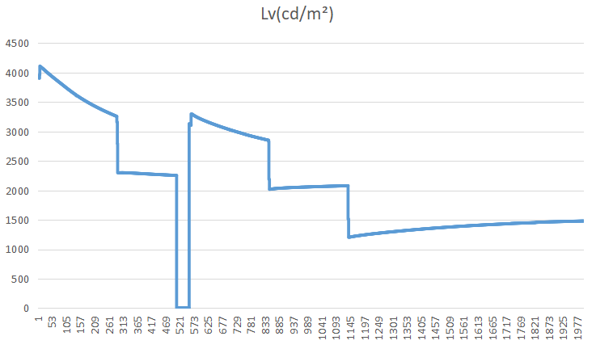
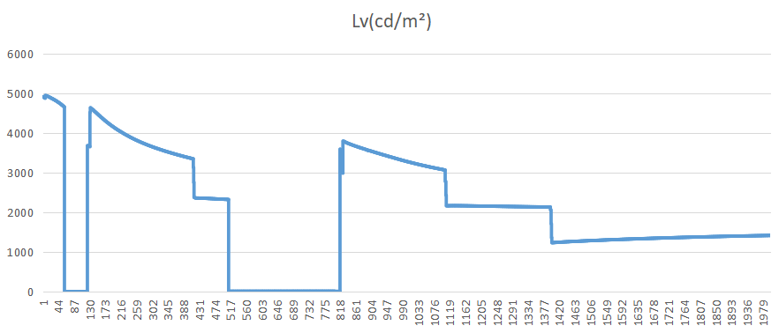
客观数据细节项对比: 海信瞬态峰值亮度设计逻辑
SDR 10%窗口,瞬态周期切换画面停留30秒、1分钟、5分钟
逻辑：瞬态不累计时间，退出在进入小窗口SDR和HDR下均重新开始进入瞬态周期，但再次进入瞬态后亮度无法冲到首次进入瞬态的亮度。
HDR 8%窗口切换画面停留1分钟

Slide 7
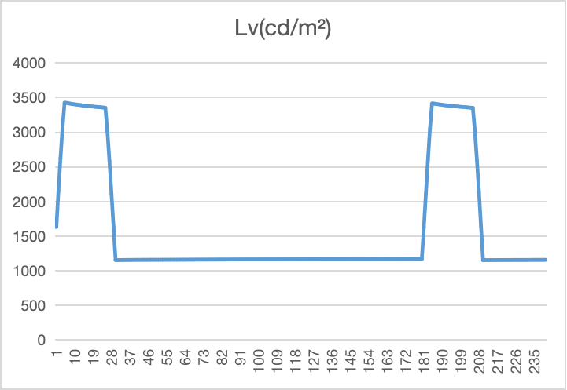
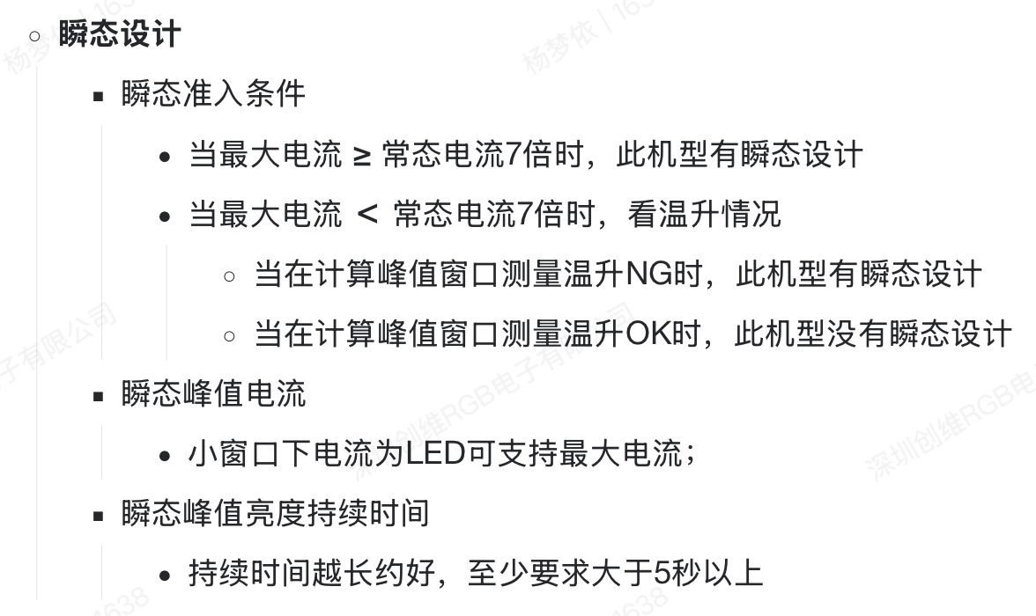
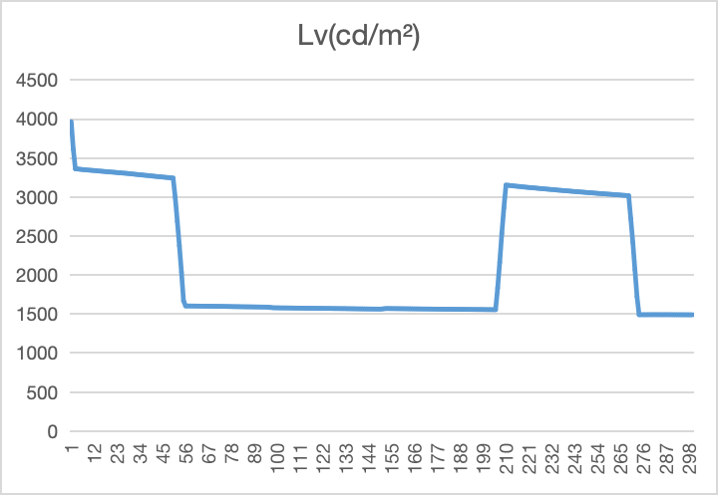
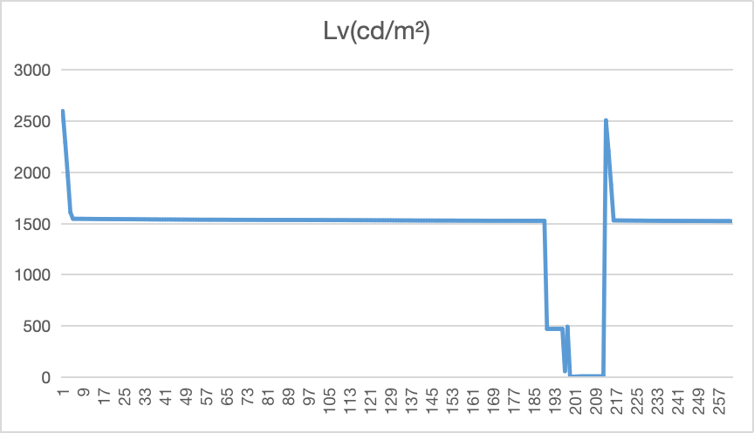
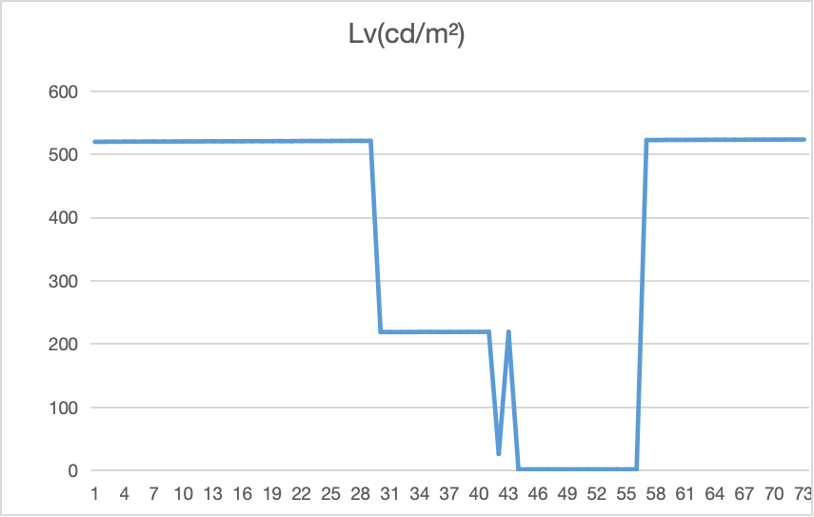
客观数据细节项对比: 创维瞬态峰值亮度设计
我司瞬态持续时间随着窗口变大时间会略微变长,但整体瞬态持续时长短且进入稳态固定155秒后会再次开启瞬态。
15%窗口仅会冲高一秒,20%以上窗口无瞬态。
 | 窗口大小 | 瞬态峰值 | 瞬态持续时间 | 稳态时长
２０%以下窗口 | 2% | 3426nit | 21s | 155s | 以2%窗口为例
 | 5% | 4137nit | 21s | 155s
 | 10% | 3967nit | 50s | 155s
 | 15% | 2600nit | 1s | /
20%窗口 | 20% | 无瞬态
创维瞬态设计规范
Notes:
我司设计逻辑相对简单，５％窗口以下瞬态持续２１秒，进入固定的１５５秒稳态，然后再次进入瞬态，后续不触发就会持续保持稳态，结合竞品设计了新的瞬态设计规范，现在硬件再摸，争取发挥硬件最大性能

Slide 8
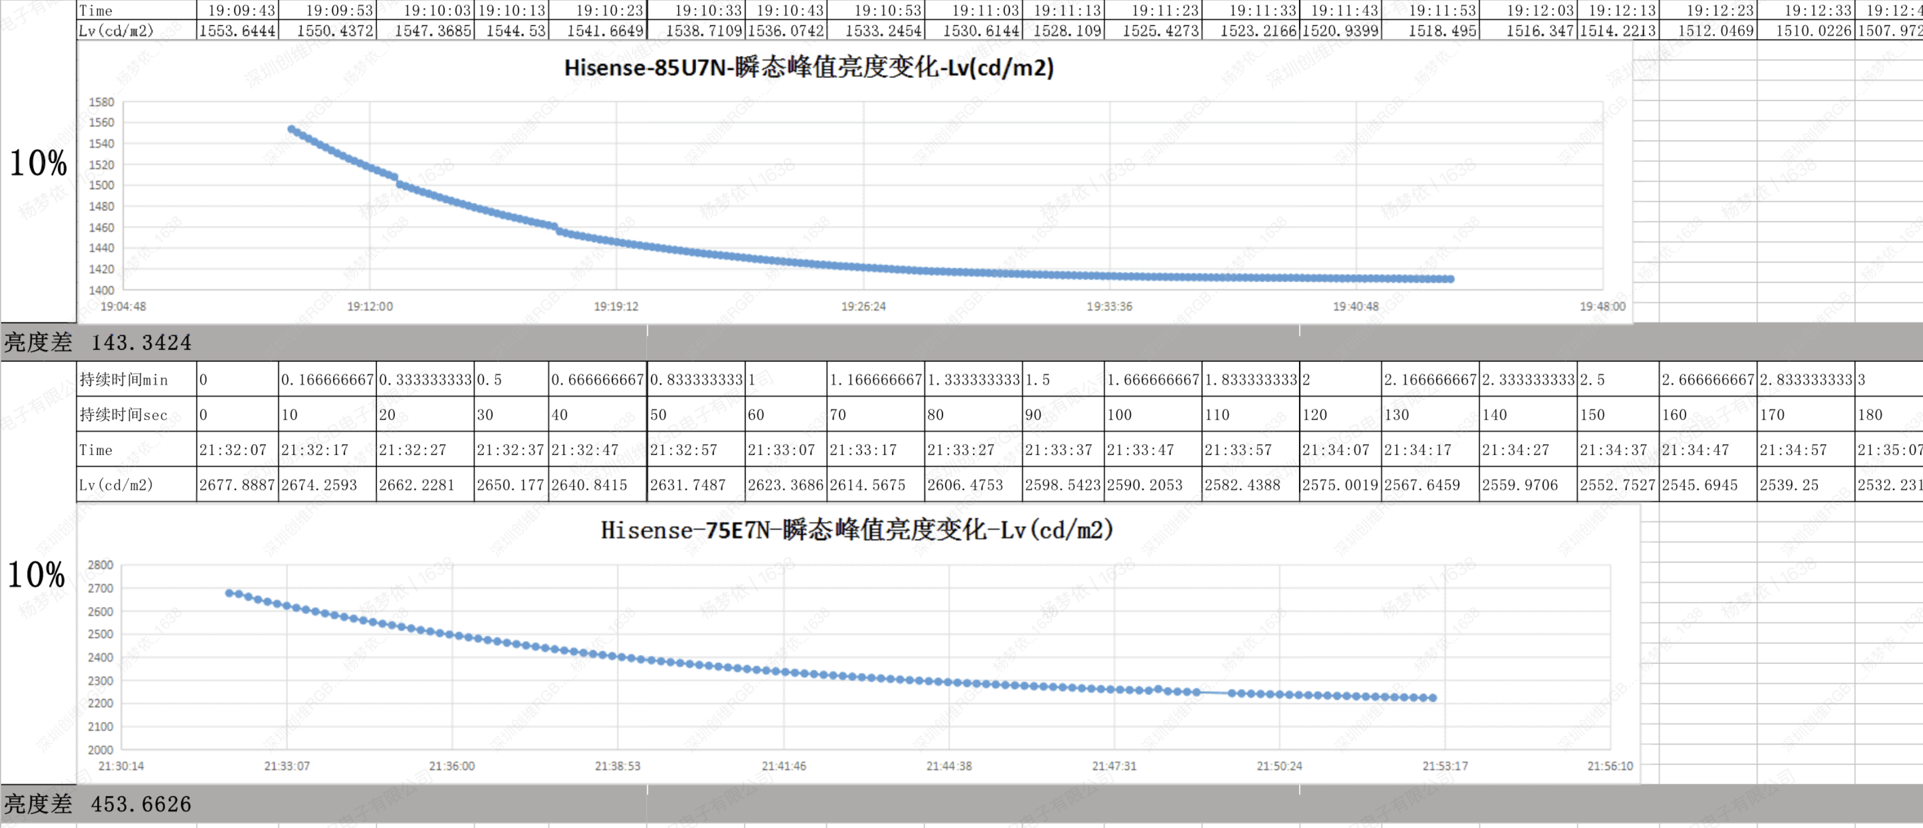
海信旧瞬态峰值亮度做法(85U7N/75E7N)

Slide 9
主观对比分析
PART 02

Slide 10
主观对比分析总结
主观表现概述：
通用模块创维75A7FP在清晰度、色彩及LD模块明显优于海信75Q8E,在降噪及MEMC模块我司缺点明显。
模块 | 主观效果 | 后续措施
对比度 | 各有优劣势, 我司SDR下整体通透度更好，暗部细节与监视器更解决 | 无需优化
清晰度 | 创维草地等细节略多，但是近看overshoot/undershoot有副作用，能看得黑边点 | 标准下已降低清晰度
色彩 | 整体很接近，我司肤色更为自然 | 无需优化
降噪 | 创维decontour效果较好, 蚊状噪声海信更好 | 无需优化
LD | 海信光晕相对创维较为明显 | 无需优化
MEMC | 都有副作用，我司halo更大，破碎场景也更多些 | 相关片源已提供RTK，此模块会持续优化
HDR | 我司HDR下高亮层次较少，HDR高亮会过早的clip掉，高亮高饱和的色彩偏淡， | RTK 方案无每帧的动态ToneMapping，已寄出MTK方案电视给RTK台湾

Slide 11
主观模块详解:
亮度主要表现
清晰度主要表现
对比度主要表现
降噪主要表现
灰阶表现: 表现相当，都可分开。
SDR整体亮度: 创维全白场整体更透亮（海信亮度不稳定，播静态图片也经常亮度突变）
HDR整体亮度:相当
HDR截断点：创维1000nit，海信 4000nit，创维在高亮画面会过曝。
锐利度表现: HDR创维整体锐利度更好。
勾边表现: 创维头发丝等勾边轮廓清晰。
细节表现力: 创维草地等细节略多，但是近看overshoot / undershoot有副作用，能看得黑白点。
异常表现: 高频闪烁均控制得比较好。
暗场细节:海信暗场细节提亮较为明细，创维更像监视器。
亮场细节:HDR下海信保留更多亮场细节。
景深层次通透度:SDR下创维更好
动态画面副作用: 海信从暗到亮部分场景会有轻微闪动。
椒盐噪声:创维噪点更大。
去等高线能力:创维的decontour能力更强，海信部分场景水波纹明显。
蚊状噪声:相当
MPEG-NR: 海信略好
降噪副作用:均有轻微拖尾，海信拖尾更严重一些

Slide 12
主观模块详解:
色彩主要表现
MEMC主要表现
HDR主要表现
LD&Boost主要表现
红色:创维更艳丽，但轻微过曝。
绿色:创维更艳丽
蓝色:创维更艳丽
青色:创维更艳丽
紫色:海信紫色略偏红
黄色:,相当
肤色:整体接近，创维肤色更自然，海信整体肤色偏红偏浓
De-halo: 创维halo略大
运动流畅度: 海信更流畅
小物体保护: 相当
字幕保护: 相当
破碎: 创维更多
letter-box: 相当，均无明显异常
场景切换: 海信更优，创维需要更多时间稳定
暗场细节表现:SDR下海信暗部细节略多，HDR下创维保留更好，创维整体更像监视器
亮场细节表现:海信保留更多的细节
主观对比度: 相当
肤色还原度: 海信偏红偏浓
高饱和色彩鲜艳度: 海信更鲜艳，饱和度更高
光晕: 海信主观上光晕更大
数据补偿: 主观视频均无明显问题
异常表现: 场景切换两者都无异常

Slide 13
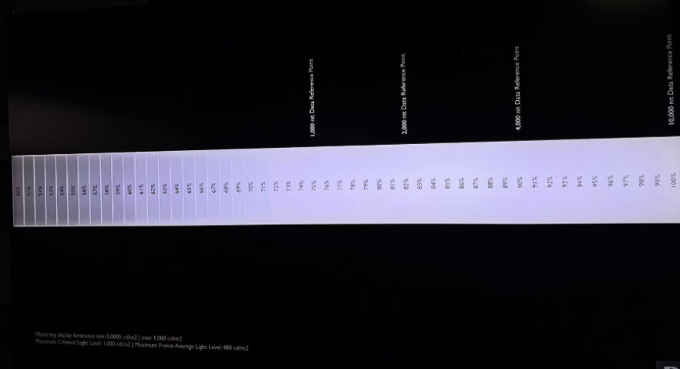
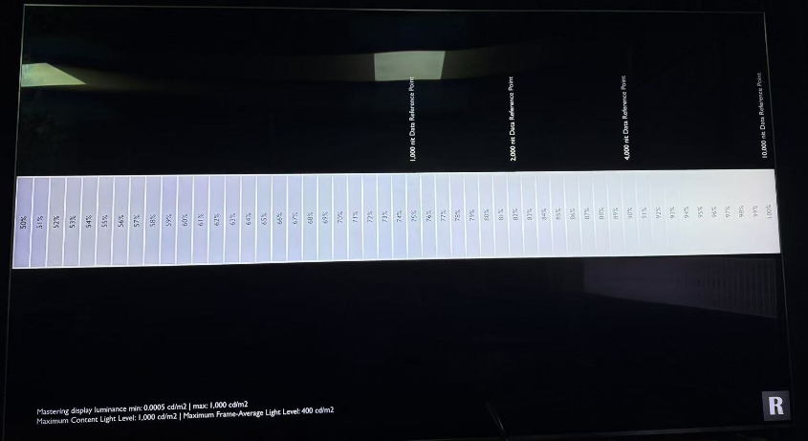
重点模块详解: HDR亮度截断和高亮色彩
问题：播放HDR片源，我司在亮度上较早出现Clip，色彩也会偏橘黄。
分析：此问题为方案目前对HDR Tonemapping的算法上有缺陷，无动态Tonemapping，另外在RGB域做的Tonemapping，导致高亮高饱和色彩产生失真。
优化方向：目前色彩通过拉动EOTF曲线与更改ICM可以短期内优化此问题，长期需推动RTK方案公司优化算法解决。Clip问题已寄MTK方案给台湾。
创维75A7FP
海信75Q8E

Slide 14
价值点总结
价值点名称 | 概述 | 预期收益 | 落地部门
HDR优化 | 1. HDR亮度映射调试优化。 2. HDR色调偏问题优化跟踪。 | 为用户提供更沉浸的HDR画质观看体验，提升品牌画质竞争力。 | 画质
HDR测试图片识别 | 海信针对客观测试的窗口画面做了图片识别，可以测试到更好的EOTF数据 | 更灵活的应对评测和认证 | 软件+画质

